Slide 1
Indikatorji
Ugotavljanje pH vrednosti

Slide 2
Kaj so indikatorji?
Indikatorji so organska barvila, ki spremenijo svojo barvo v prisotnosti kisline ali baze.
Pokažejo prisotnost posameznih snovi.

Slide 3

Naravni indikatorji:
  Cvetovi hortenzij
  Rdeče zelje
  Kurkuma
Umetni indikatorji:
  Lakmusov papir
  Metil oranž
  Fenolftalein
Univerzalni indikator

Slide 4
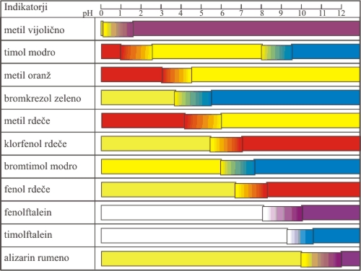

Slide 5
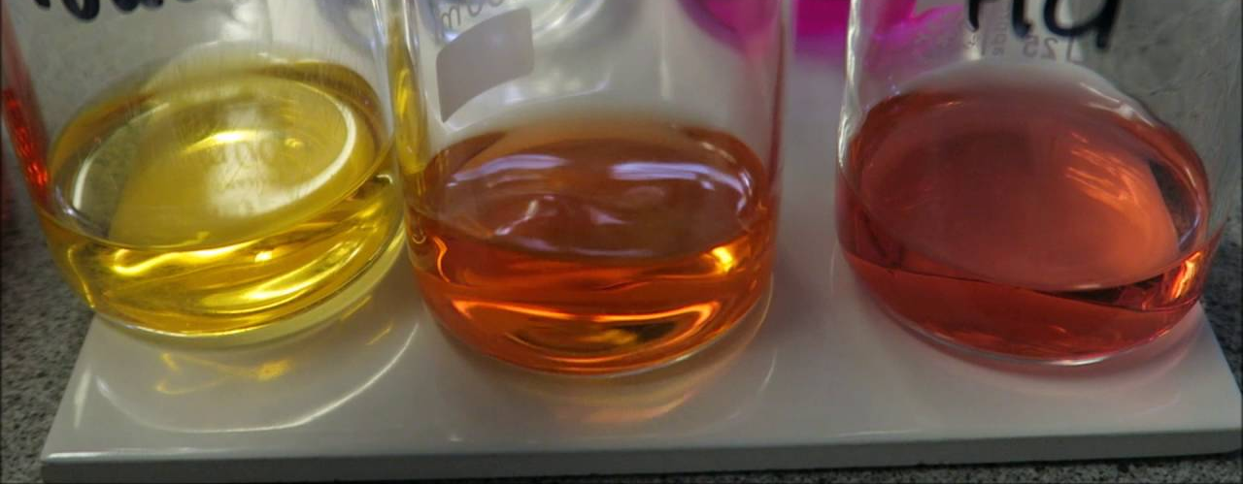
Metiloranž
bazično
nevtralno
kislo

Slide 6
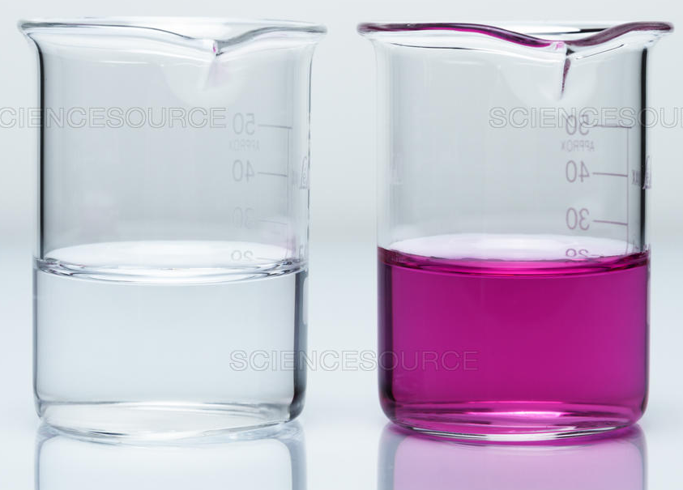
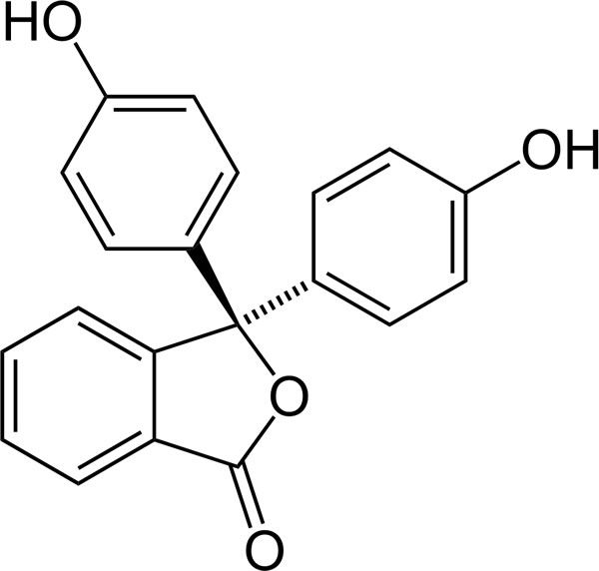
Fenolftalein
Kislo in nevtralno
Bazično
Fenolftalein in metiloranž:
https://www.youtube.com/watch?v=XPTnZnbXgDs

Slide 7
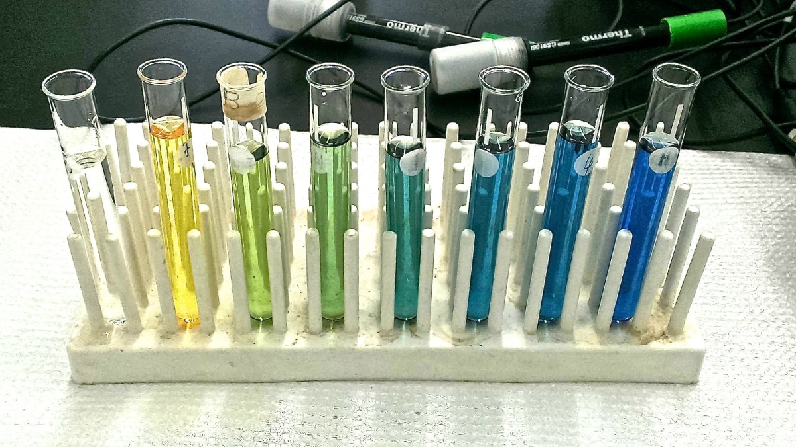
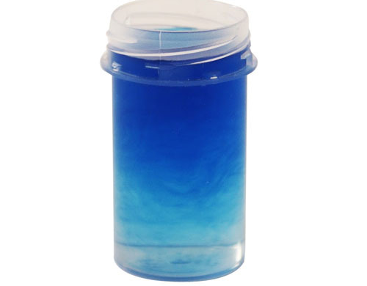
Bromtimol modro
Kislo
Nevtralno
Bazično
Osnovna barva

Slide 8
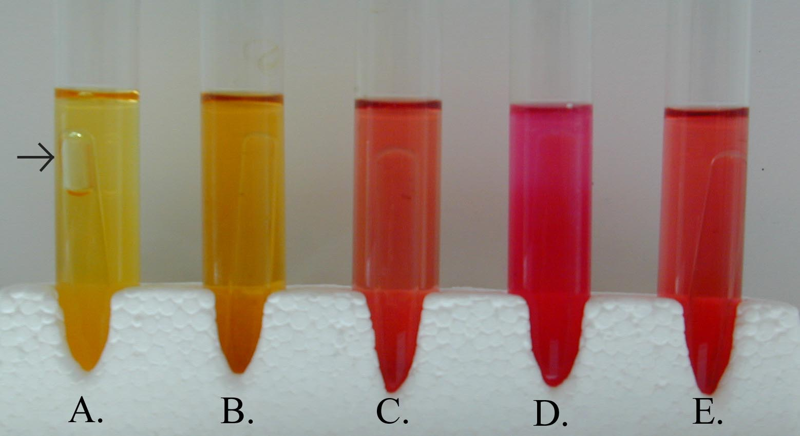
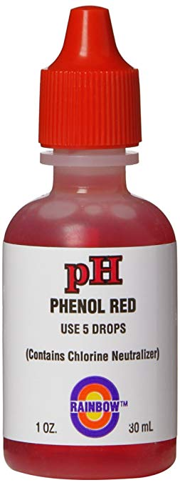
Fenol rdeče
Kislo
Nevtralno
Bazično
Osnovna barva

Slide 9
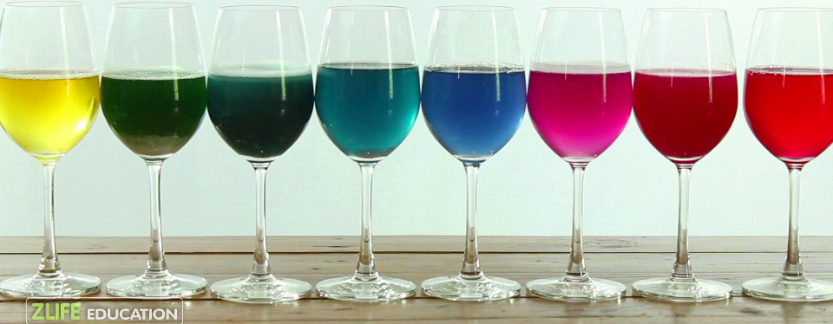
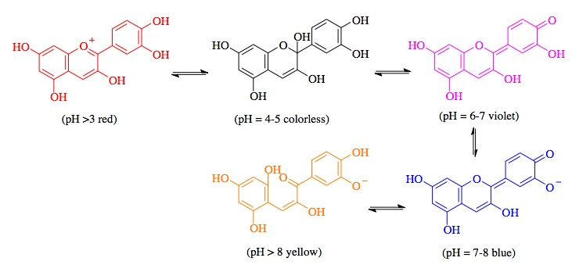
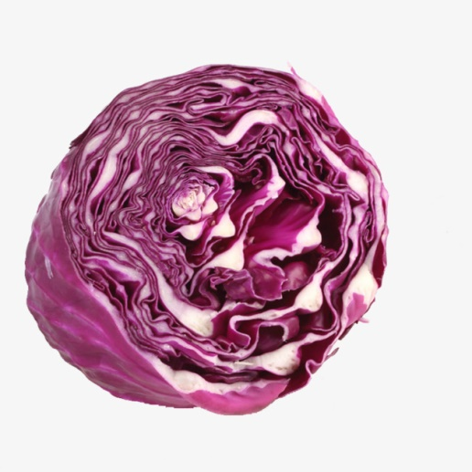
Rdeče zelje
Bazično
Nevtralno
Kislo
https://youtu.be/FpMEhfT2hqE

Slide 10
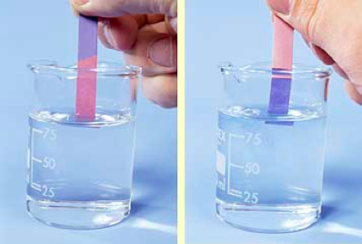
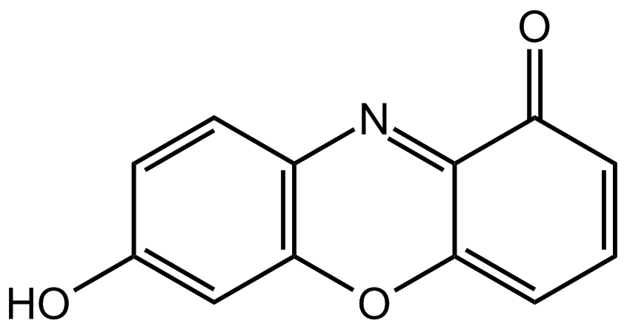
Rdeč lakmus
Nevtralno
Bazično

Slide 11
Moder lakmus
Nevtralno
Kislo
https://www.youtube.com/watch?v=6DCBWK_Hg5w

Slide 12
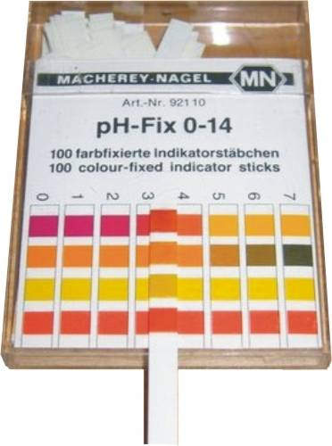
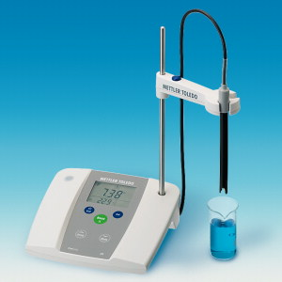
Univerzalni pH papir
Za natančnejšo oceno pH vrednosti uporabljamo elektronske pH metre in univerzalne indikatorje (v obliki papirčkov).

Slide 13
Barve indikatorjev v odvisnosti od kislosti ali bazičnosti
Indikator | kislo | nevtralno | bazično
Lakmusov papir | Rdeč | Ne spremeni barve | Moder
Metil oranž | Rdeč | Oranžen | Rumen
Fenolftalein | Brezbarven | Brezbarven | Rožnato - Vijoličen

Slide 14
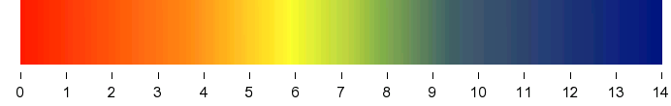
Lestvica pH
Na pH lestvici so vrednosti od 0 do 14.
Čim nižji je pH tem bolj je snov kisla.
Čim višji je pH tem bolj je snov bazična.
kislo
nevtralno
bazično
narašča kislost
narašča bazičnost

Slide 15
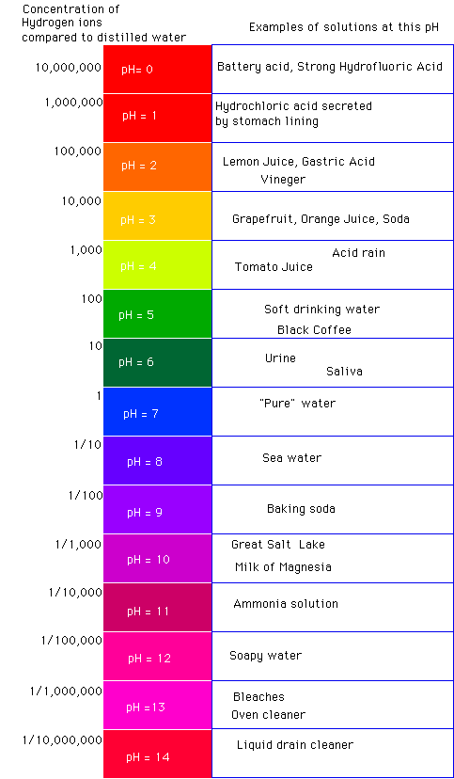

Slide 17
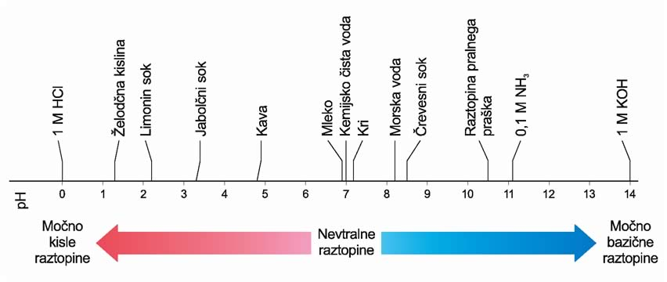

Slide 18
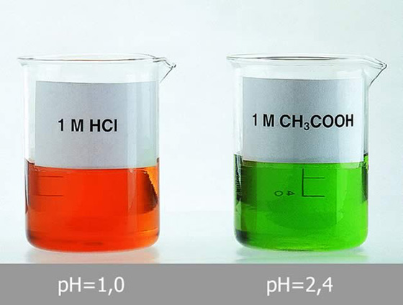
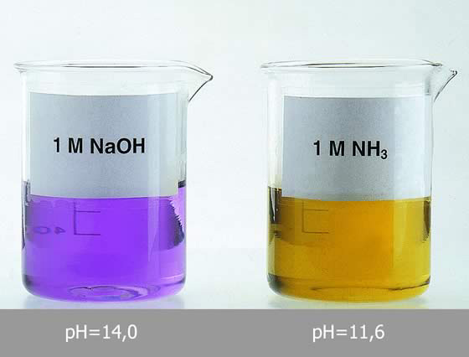

Slide 19
Vrednost pH
Na pH vrednost vpliva:
  Koncentracija kisline oz. baze
  Jakost kisline oz. baze

